Slide 1
漢字書き順教材
教育出版 3年（1）
視覚障害児の発達と教育の探求
佐島研究室
Office Sashima

Slide 2
教育出版 3年生の漢字一覧(1/2)
本資料
上巻
白い花びら 開 返 事 動 物 乗 登 主 橋 岸
「発見ノート」を作ろう 発 予 想 調 葉 表 由 温
国語辞典の引き方 漢 意 味 重 号
たからものをしょうかいしよう 練 習
聞いてさがそう 取 駅 曲
漢字学習ノート 感 運 転 集
うめぼしのはたらき 実 消 化
めだか 面 泳 身 守 第 次 死 度 流 研 究 昭 和
俳句に親しむ 遊 様 陽 氷 有 者 旅
本で調べよう 館 相 談
クラスの「生き物ブック」を作ろう 章 全 題 皮
漢字の音と訓 庭 命 炭 平 等 品 代
のらねこ 速 待 君 両 問 部 安 屋 根 皿 秒 列 丁
きせつの言葉を集めよう 植 緑 祭 湯 豆 式
取材して知らせよう 客 仕 商 員 着 区
インタビューをしよう 申 写 真 礼
手紙を書いてつたえよう 期 所 送
送りがな 打 飲 負 暑 暗 洋 服 育 苦 薬
わすれられないおくりもの 助 向 悲 幸 終 寒 央

Slide 3
教育出版 3年生の漢字一覧(2/2)
下巻
世界の人につたわるように 世 界
くらしと絵文字 進 指 役 港 箱 注 深 病 院 都
絵文字で表そう 委 反 対 整 具 受 係 級
気持ちをつたえる話し方・聞き方 持 横
漢字の広場④ へんとつくり 童 柱 業 倍 投 球 宿 勉
モチモチの木 追 落 鼻 起 神 歯 医 坂 血 他 銀 油
こそあど言葉 農 湖 美
はっとしたことを詩に書こう 詩
ことわざ・慣用句 短 昔 筆 急
町の行事について発表しよう 使 決 始
文の組み立て 帳 局
漢字の広場⑤ 漢字の組み立て 笛 宮 定 庫 放 島
川をさかのぼる知恵 県 路 荷 板 鉄 州
十二支と月のよび名 羊
強く心にのこっていることを 族 配
漢字の広場⑥ 二つの漢字の組み合わせ 畑 軽 勝 酒
おにたのぼうし 福 去 住 拾 悪 息 波 階

Slide 4
白い花びら
あたらしい漢字：開 返 事 動 物 乗 登 主 橋 岸

Slide 5

6
6
開
Notes:
6画目を2分割

Slide 7

返
Notes:
3画目を2分割
6画目を2分割

Slide 9

事
Notes:
8画目を2分割

Slide 11

動
Notes:
10画目を3分割

Slide 13
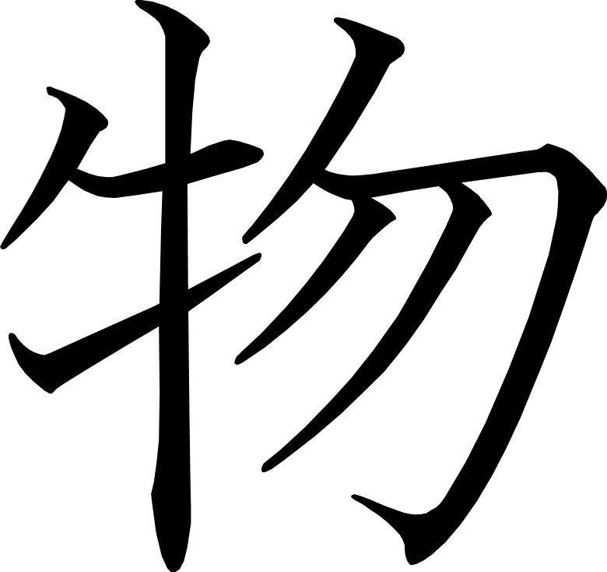
物
Notes:
4画目を2分割
6画目を3分割

Slide 15

乗

Slide 17

登
Notes:
1画目を2分割

Slide 19

主

Slide 21

橋
Notes:
13画目を2分割

Slide 23

岸

Slide 25
「発見ノート」を作ろう
あたらしい漢字：発 予 想 調 葉 表 由 温

Slide 26
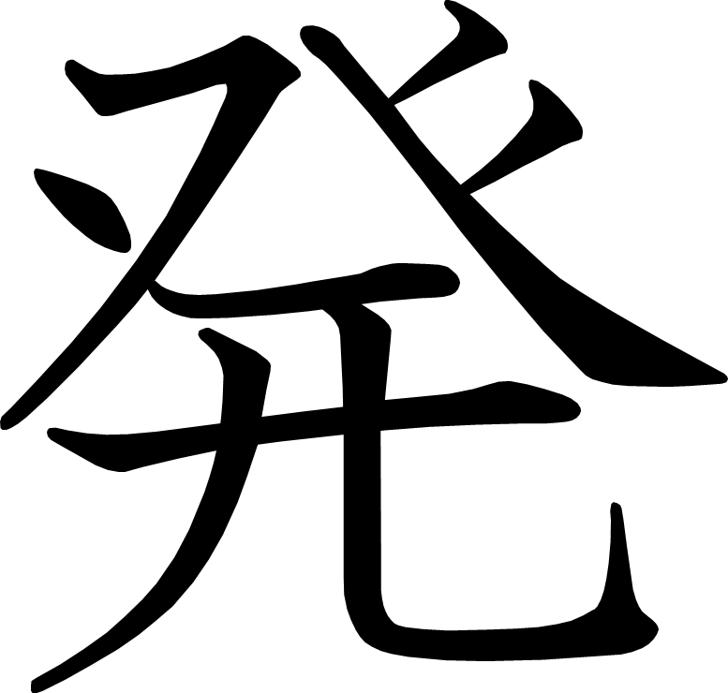
発
Notes:
1画目を2分割
9画目を2分割

Slide 28

予
Notes:
1画目を2分割
3画目を2分割
4画目を2分割

Slide 30

想
Notes:
11画目を2分割

Slide 32

調
Notes:
9画目を2分割

Slide 34

葉

Slide 36

表
Notes:
6画目を2分割

Slide 38

由

Slide 40

温
Notes:
3画目を2分割

Slide 42
国語辞典の引き方
あたらしい漢字：漢 意 味 重 号

Slide 43
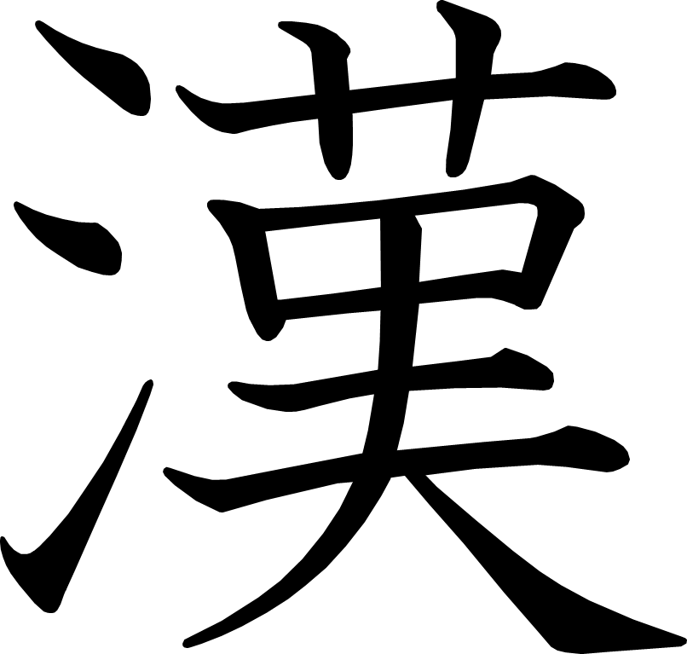
漢
Notes:
3画目を2分割

Slide 45

意
Notes:
11画目を2分割

Slide 47

味

Slide 49

重

Slide 51

号
Notes:
5画目を4分割

Slide 53
たからものをしょうかいしよう
あたらしい漢字：練 習

Slide 54

練
Notes:
1画目を2分割
2画目を2分割

Slide 56

習
Notes:
1画目を2分割
4画目を2分割

Slide 58
聞いてさがそう
あたらしい漢字：取 駅 曲

Slide 59

取
Notes:
7画目を2分割

Slide 61

駅
Notes:
6画目を2分割

Slide 63

曲

Slide 65
漢字学習ノート
あたらしい漢字：感 運 転 集

Slide 66

感
Notes:
7画目を2分割
11画目を2分割
12画目を2分割

Slide 68

運
Notes:
2画目を2分割
11画目を2分割

Slide 70
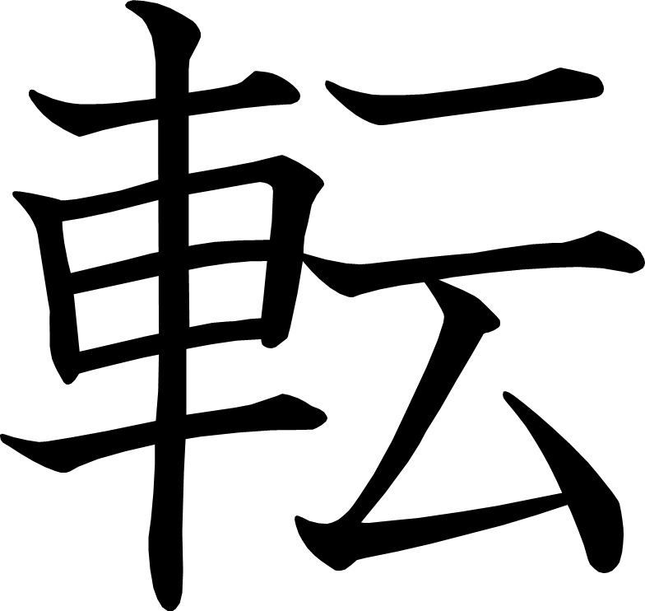
転
Notes:
10画目を2分割

Slide 72

集

Slide 74
うめぼしのはたらき
あたらしい漢字：実 消 化

Slide 75
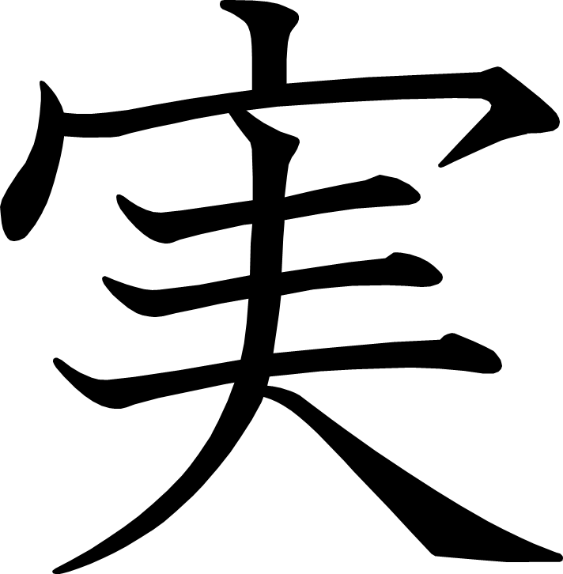
実
Notes:
3画目を2分割

Slide 77

消
Notes:
3画目を2分割
8画目を2分割

Slide 79

化
Notes:
4画目を2分割

Slide 81
めだか
あたらしい漢字：面 泳 身 守 第 次 死 度 流 研 究 昭 和

Slide 82

面

Slide 84

泳
Notes:
3画目を2分割
5画目を2分割
6画目を2分割

Slide 86
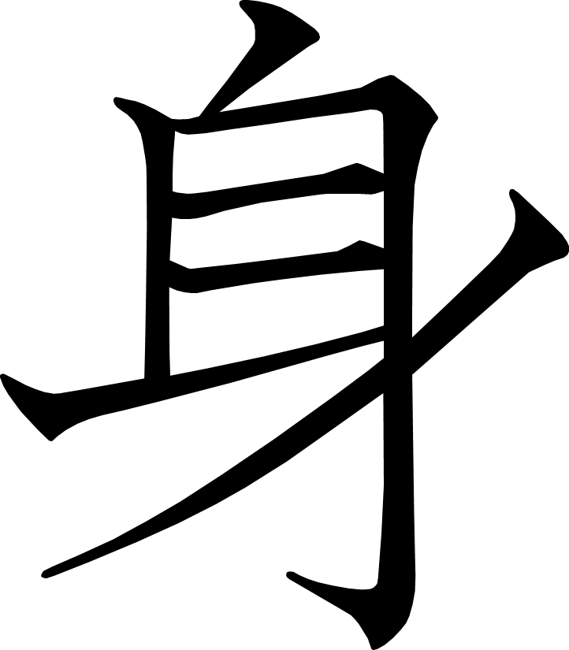
身
Notes:
3画目を2分割

Slide 88

守
Notes:
3画目を2分割
5画目を2分割

Slide 90
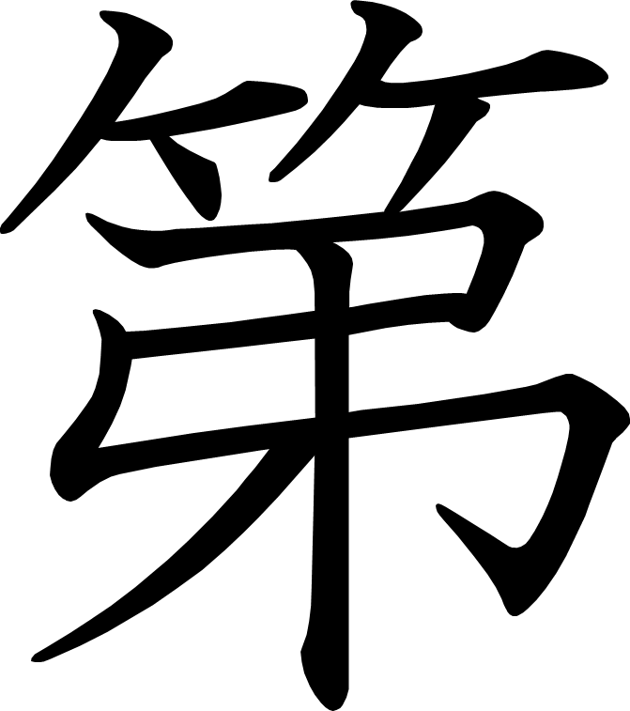
第
Notes:
9画目を4分割

Slide 92

次
Notes:
2画目を2分割
4画目を2分割

Slide 94

死
Notes:
3画目を2分割
6画目を2分割

Slide 96

度
Notes:
8画目を2分割

Slide 98

流
Notes:
3画目を2分割
6画目を2分割
10画目を2分割

Slide 100

研

Slide 102
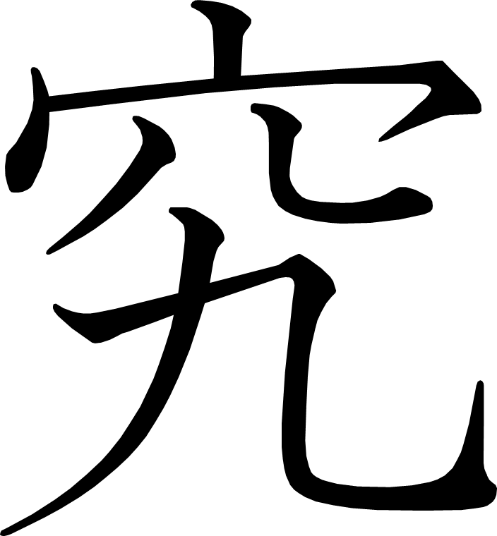
究
Notes:
3画目を2分割
7画目を2分割

Slide 104

昭
Notes:
5画目を2分割

Slide 106

和

Slide 108
俳句に親しむ
あたらしい漢字：遊 様 陽 氷 有 者 旅

Slide 109

遊
Notes:
3画目を2分割
7画目を2分割
8画目を3分割
11画目を2分割

Slide 111

様
Notes:
10画目を2分割
12画目を2分割

Slide 113

陽
Notes:
2画目を3分割
3画目を3分割
10画目を2分割

Slide 115

氷
Notes:
1画目を2分割
3画目を2分割

Slide 117
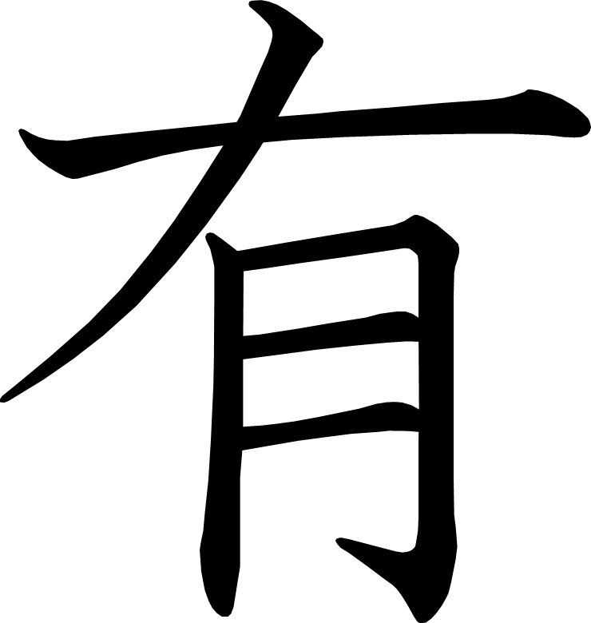
有
Notes:
4画目を2分割

Slide 119
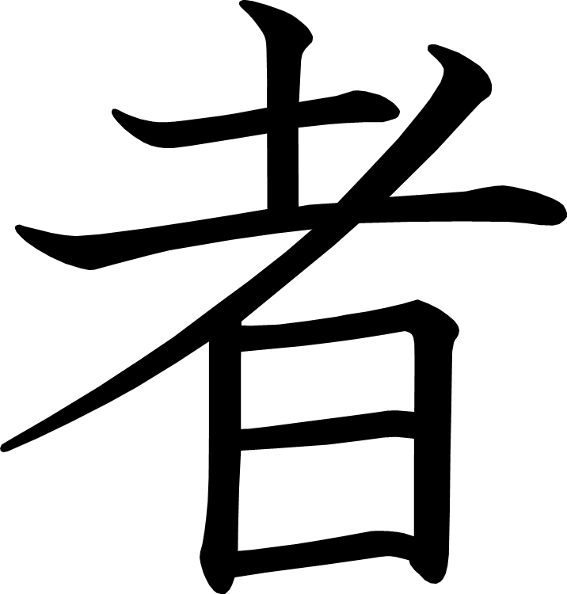
者

Slide 121

旅
Notes:
4画目を2分割

Slide 123
本で調べよう
あたらしい漢字：館 相 談

Slide 124

館
Notes:
7画目を2分割
11画目を2分割

Slide 126
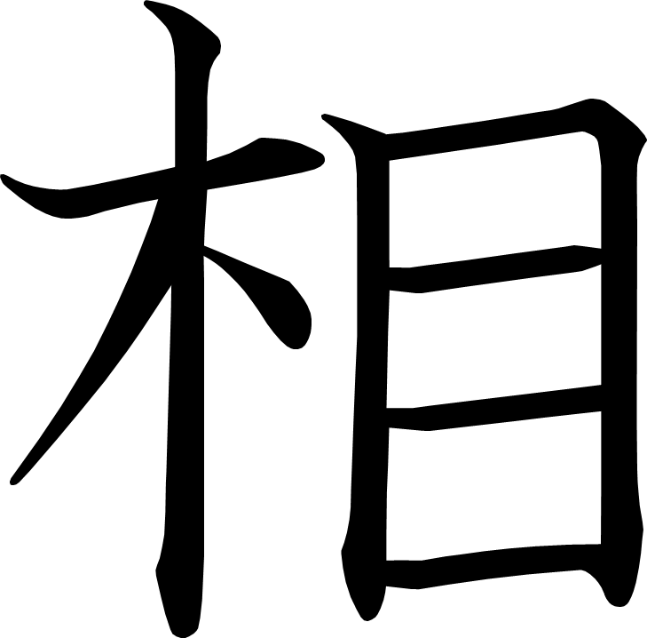
相

Slide 128

談

Slide 130
クラスの「生き物ブック」を作ろう
あたらしい漢字：章 全 題 皮

Slide 131

章

Slide 133

全

Slide 135

題

Slide 137

皮
Notes:
2画目を2分割
4画目を2分割

Slide 139
漢字の音と訓
あたらしい漢字：庭 命 炭 平 等 品 代

Slide 140

庭
Notes:
8画目を2分割
9画目を2分割

Slide 142

命
Notes:
7画目を2分割

Slide 144

炭

Slide 146

平

Slide 148

等
Notes:
11画目を2分割

Slide 150

品

Slide 152

代
Notes:
4画目を2分割

Slide 154
のらねこ
あたらしい漢字：速 待 君 両 問 部 安 屋 根 皿 秒 列 丁

Slide 155

速
Notes:
9画目を2分割

Slide 157

待
Notes:
8画目を2分割

Slide 159

君

Slide 161

両
Notes:
3画目を2分割

Slide 163

問
Notes:
6画目を2分割

Slide 165

部
Notes:
10画目を2分割
11画目を3分割

Slide 167

安
Notes:
3画目を2分割
4画目を2分割

Slide 169

屋
Notes:
5画目を2分割

Slide 171

根
Notes:
8画目を2分割

Slide 173

皿

Slide 175

秒
Notes:
6画目を2分割

Slide 177

列
Notes:
3画目を2分割
6画目を2分割

Slide 179

丁
Notes:
2画目を2分割

Slide 181
きせつの言葉を集めよう
あたらしい漢字：植 緑 祭 湯 豆 式

Slide 182

植

Slide 184

緑
Notes:
1画目を2分割
2画目を2分割
10画目を2分割

Slide 186

祭
Notes:
2画目を2分割
5画目を2分割
9画目を2分割

Slide 188
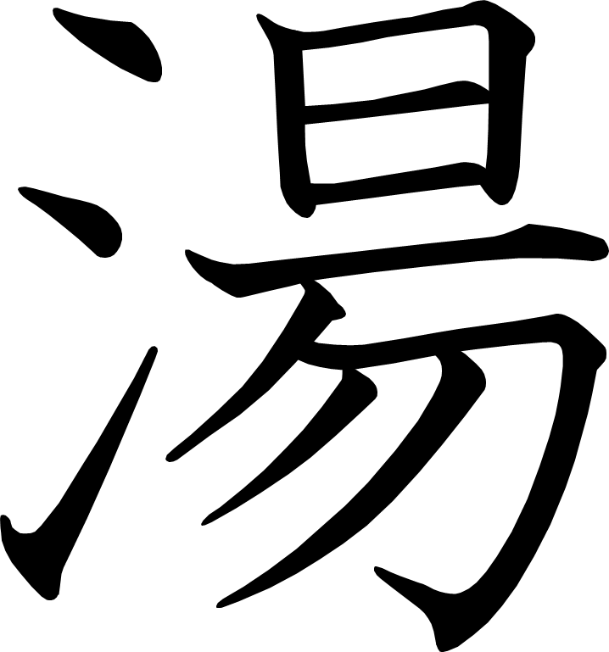
湯
Notes:
3画目を2分割
10画目を3分割

Slide 190

豆

Slide 192

式
Notes:
5画目を2分割

Slide 194
取材して知らせよう
あたらしい漢字：客 仕 商 員 着 区

Slide 195

客
Notes:
3画目を2分割
5画目を2分割

Slide 197

仕

Slide 199

商
Notes:
6画目を2分割

Slide 201

員

Slide 203

着

Slide 205

区

Slide 207
インタビューをしよう
あたらしい漢字：申 写 真 礼

Slide 208

申

Slide 210

写
Notes:
2画目を2分割
4画目を3分割

Slide 212

真

Slide 214

礼
Notes:
2画目を2分割
5画目を2分割

Slide 216
手紙を書いてつたえよう
あたらしい漢字：期 所 送

Slide 217

期
Notes:
10画目を2分割

Slide 219

所

Slide 221

送
Notes:
8画目を2分割

Slide 223
送りがな
あたらしい漢字：打 飲 負 暑 暗 洋 服 育 苦 薬

Slide 224

打
Notes:
2画目を2分割
5画目を2分割

Slide 226

飲
Notes:
7画目を2分割
10画目を2分割

Slide 228

負
Notes:
2画目を2分割

Slide 230

暑

Slide 232

暗

Slide 234
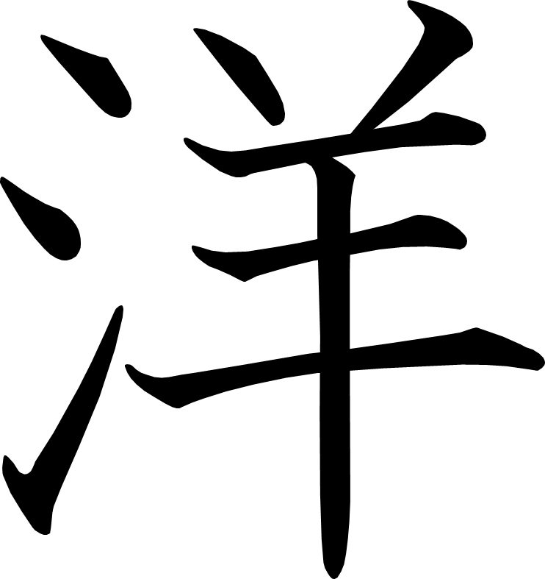
洋
Notes:
3画目を2分割

Slide 236

服
Notes:
2画目を2分割
6画目を3分割
7画目を2分割

Slide 238

育
Notes:
3画目を2分割
6画目を2分割

Slide 240

苦

Slide 242

薬

Slide 244
わすれられないおくりもの
あたらしい漢字：助 向 悲 幸 終 寒 央

Slide 245

助
Notes:
6画目を3分割

Slide 247

向
Notes:
3画目を2分割

Slide 249

悲
Notes:
10画目を2分割
11画目を2分割

Slide 251

幸

Slide 253

終
Notes:
1画目を2分割
2画目を2分割
8画目を2分割

Slide 255

寒
Notes:
3画目を2分割

Slide 257
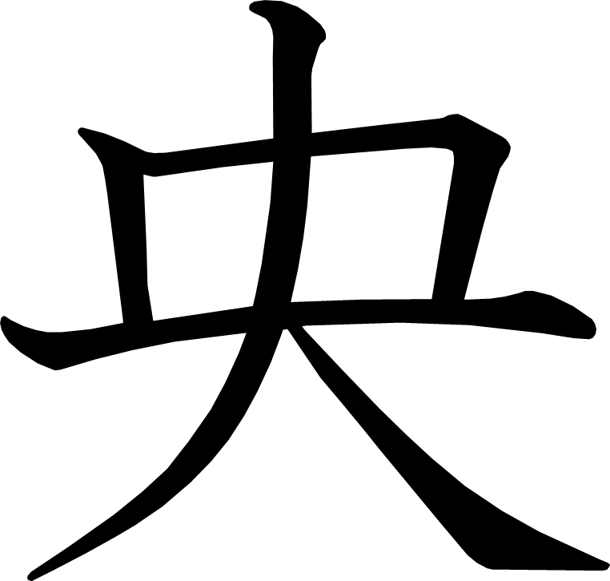
央

